Slide 2
Public Buildings
(Kamu Binaları)

Slide 3
Amusement Park
Art Gallery
Bakery
Bank
Lunapark
Sanat Galerisi
Fırın
Banka
Have fun
See exhibitions
Buy some bread
Pay the bills
Eğlenmek
Sergileri görmek
Ekmek almak
Faturaları ödemek
Enjoy the rides
Buy cake / cookie
Draw money
Lunapark aletlerinin keyfini çıkarmak
Kek / kurabiye almak
Para çekmek

Slide 4
Pharmacy /
Chemist’s
Cinema /
Movie Theatre
Bookshop
Butcher
Kitap Dükkanı
Kasap
Eczane
Sinema
Buy a book
Buy meat
Buy medicine
Watch a movie
Kitap almak
Et almak
İlaç almak
Film izlemek
Buy painkiller
Ağrı kesici almak

Slide 5
Shopping Mall/
Department Store
Coffee Shop
Fire Station
Game Store
Kahve Dükkanı
Alışveriş Merkezi
İtfaiye
Oyun Mağazası
Meet friends
Buy clothes
Report a fire
Buy game CD’s
Arkadaşlarla buluşmak
Kıyafet almak
Yangın ihbar etmek
Oyun CD’leri almak
Chat with friends
Buy a present
Arkadaşlarla sohbet etmek
Hediye almak

Slide 6
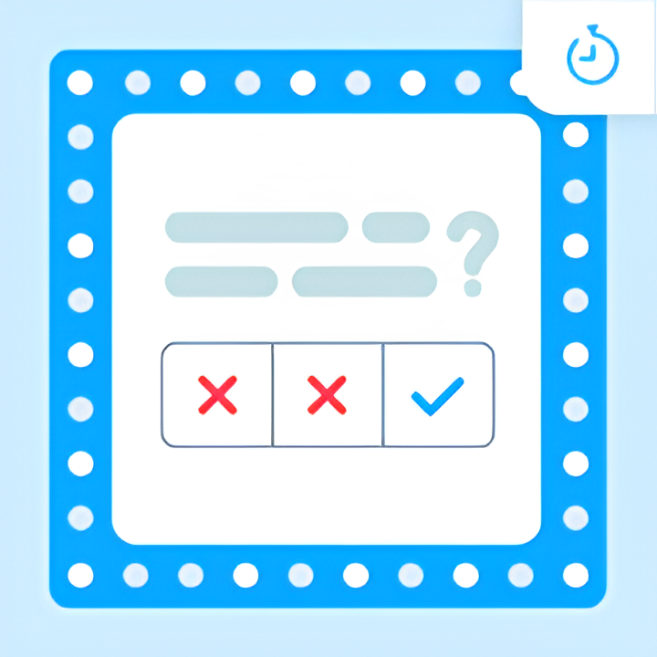
Let's Play!

Slide 7
Let's Play!

Slide 8
Governorship
Grocery
Greengrocery
Hospital
Valilik
Market/Bakkal
Manav
Hastane
Ask for information
Buy food and drinks
Buy fruit
See a doctor
Bilgi almak
Yiyecek ve içecek almak
Meyve almak
Doktora görünmek
Buy a magazine
Buy vegetables
Dergi almak
Sebze almak

Slide 9
Municipality /
City Hall
Library
Mosque
Museum
Kütüphane
Camii
Belediye
Müze
Borrow a book
Pray
Pay taxes
See the sculptures
Kitap ödünç almak
İbadet etmek
Vergi ödemek
Heykelleri görmek
Read a book
Kitap okumak

Slide 10
Music Store
Park
Pet Shop
Police Station
Müzik Mağazası
Park
Evcil Hayvan Dükkanı
Polis Merkezi
Buy Music CD’s
Walk the dog
Buy cat food
Report the burglary
Müzik CD’si almak
Köpeği gezdirmek
Kedi maması almak
Hırsızlık ihbar etmek
Take a walk
Ask for help
Yürüyüş yapmak
Yardım istemek

Slide 11
Post Office
Restaurant
School
Sports Centre
Postane
Restoran
Okul
Spor Salonu
Post a letter
Eat something
Learn something
Do sports
Mektup göndermek
Bir şeyler yemek
Bir şeyler öğrenmek
Spor yapmak

Slide 12
Let's Play!

Slide 13
Let's Play!

Slide 14
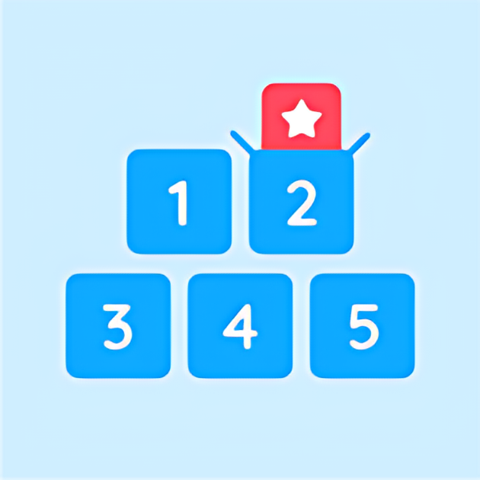
Let's Play!

Slide 15
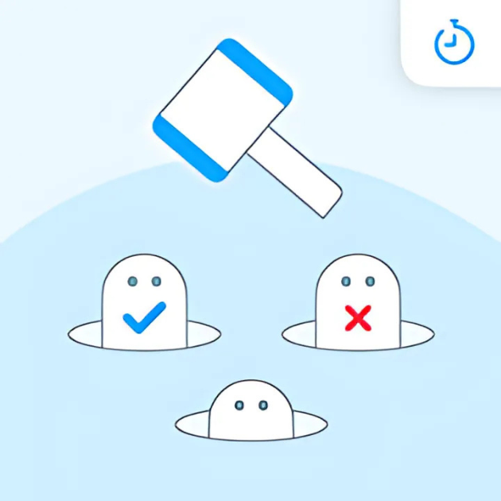
Let's Play!

Slide 16
Adjectives
(Sıfatlar)

Slide 17
Busy
Reasonable
Meşgul
Mantıklı
Bored
Fresh
Sıkılmış
Taze
Tired
Delicious
Yorgun
Lezzetli
Enjoyable
Cheap
Eğlenceli
Ucuz

Slide 18
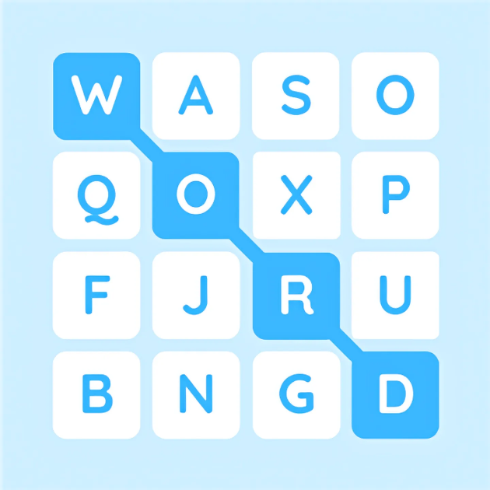
Let's Play!

Slide 19
Important Words
(Önemli Kelimeler)

Slide 20
Buy
Spend time
Satın almak
Vakit geçirmek
Get
Rest
Almak
Dinlenmek
Ride
Visit
Binmek,sürmek
Ziyaret etmek
Find
Borrow
Bulmak
Ödünç almak

Slide 21
City
Furniture
Şehir
Mobilya
Town
Painting
İlçe, kasaba
Tablo,resim
Neighbourhood
Ticket
Mahalle
Bilet
Map
To do list
Harita
Yapılacaklar listesi

Slide 22
Let's Play!

Slide 23
Let's Repeat!

Slide 24
Expressing Purpose
(Amaç belirtmek)

Slide 25
Bir eylemin yapılma amacını belirtmek için fiilden önce «to» yapısı kullanılır.
Cümleye «-mek için» anlamı katar.
I go to the coffee shop.
I meet my friends there.
(Kahve dükkanına gidiyorum.)
(Arkadaşlarımla orada buluşuyorum.)
« TO »
I go to the coffee shop to meet my friends.
(Arkadaşlarımla buluşmak için kahve dükkanına gidiyorum.)

Slide 26
Let's Play!

